Slide 1
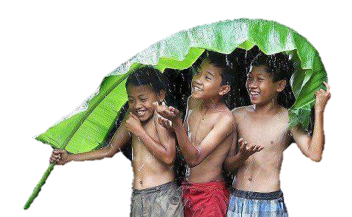
আজকের পাঠে সবাইকে
স্বাগতম

Slide 2
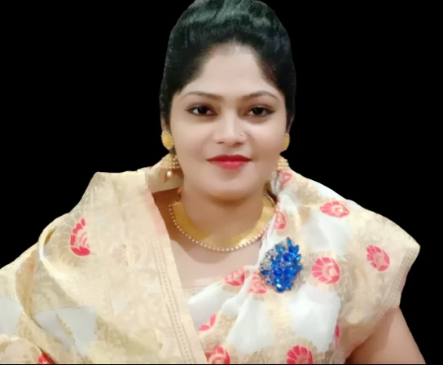
শিক্ষক পরিচিতি
পাঠ পরিচিতি
শ্রেণিঃ তৃতীয়
বিষয়ঃ প্রাথমিক বিজ্ঞান
অধ্যায়ঃ চার
পাঠের শিরোনামঃ
জীবনের জন্য পানি
হাফিজা খানাম
সহকারী শিক্ষক
নিলখী সরকারি প্রাথমিক বিদ্যালয়
গোপালগঞ্জ সদর, গোপালগঞ্জ।
Email:khanamhafiza1987@gmail.com

Slide 3
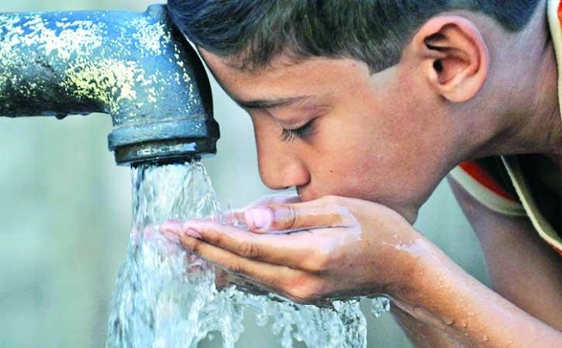
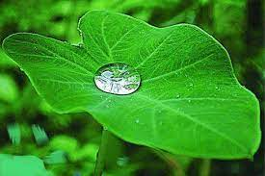
নিচের ছবিগুলো লক্ষ্য কর
ছেলেটি পানি পান করছে
কচুপাতায় পানি জমে আছে
ছবিতে কী দেখা যাচ্ছে?

Slide 4
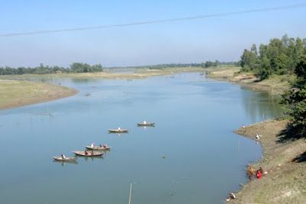
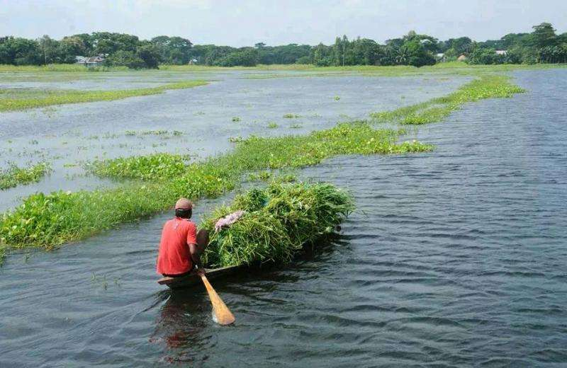
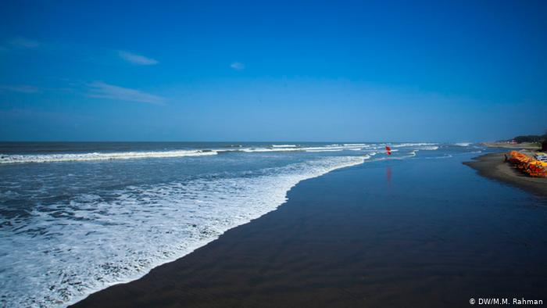
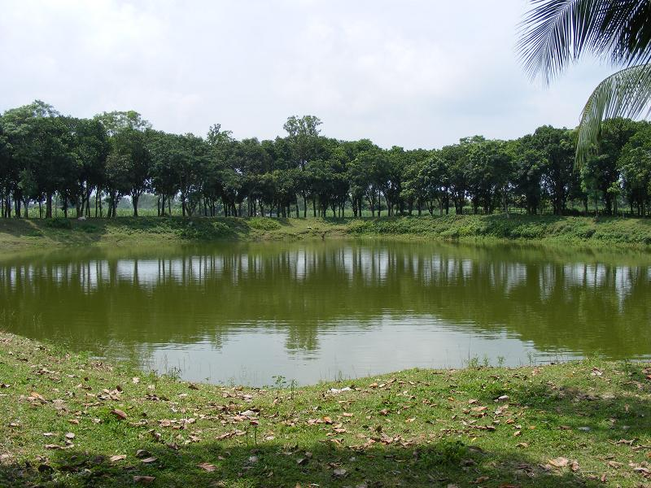
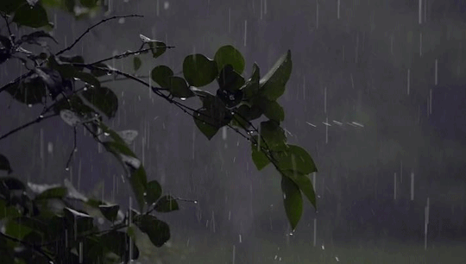
নিচের ছবিগুলো ভালো করে লক্ষ্য কর
নদী
বিল
সমুদ্র
পুকুর
বৃষ্টি

Slide 5
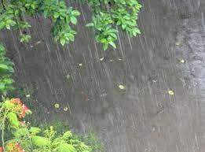
যেসব জায়গাগুলো থেকে আমরা পানি পাই সেগুলোকে কী বলে?
নদী,খাল-বিল,সমুদ্র,পুকুর,বৃষ্টি থেকে আমরা কী পাই?
পানি পাই
পানির উৎস

Slide 6
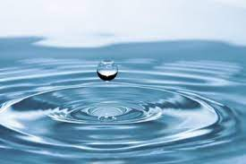
আজকের পাঠ
পানির উৎস

Slide 7
শিখনফল
পাঠ শেষে শিক্ষার্থীরা...
৩.১.১ পানির উৎসসমূহ চিহ্নিত করতে পারবে।

Slide 8
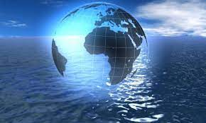
আমাদের পৃথিবী মাটি ও পানিতে ঢাকা।
পৃথিবীর উপরিভাগের
চার ভাগের প্রায় তিন ভাগই পানি।

Slide 9
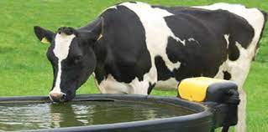
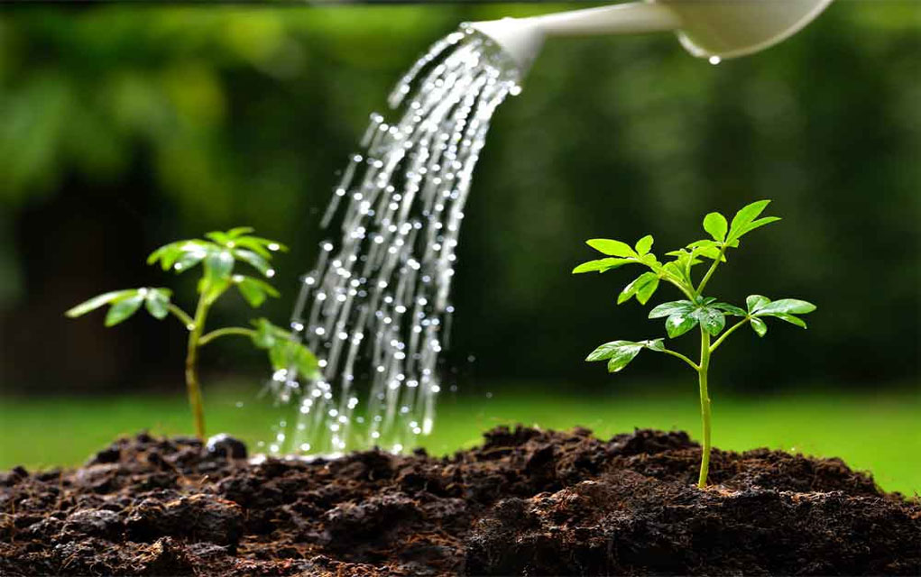
বেঁচে থাকার জন্য প্রাণী ও উদ্ভিদের পানির প্রয়োজন।

Slide 10
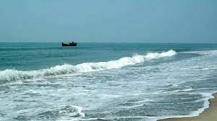
নিচের ছবিগুলো লক্ষ্য কর
আমাদের চারপাশে অনেক উৎস থেকে পানি পাওয়া যায়।
বৃষ্টি,পুকুর, নদী-নালা, খাল-বিল, হ্রদ, সমুদ্র এসব পানির উৎস।

Slide 11
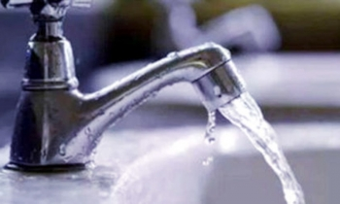
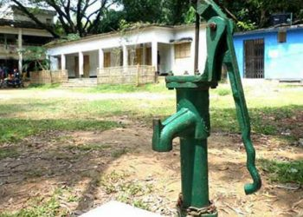
ছবিগুলোতে কী দেখতে পাচ্ছ?
পানির কল
নলকূপ
পানির কল ও নলকূপ থেকেও আমরা পানি পাই।

Slide 12
একক কাজ
তোমার খাতায় পানির উৎসগুলোর নামের তালিকা তৈরি কর।

Slide 13
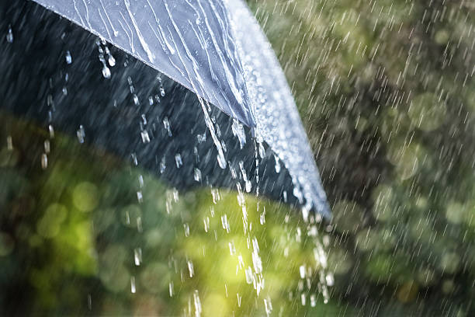
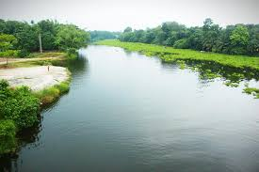
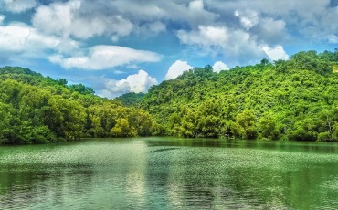
বৃষ্টি
নদী
হ্রদ
সমুদ্র
বৃষ্টি, নদী-নালা, খাল-বিল, হ্রদ এবং সমুদ্র হলো পানির প্রাকৃতিক উৎস।
ছবিগুলোতে কী দেখতে পাচ্ছ?

Slide 14
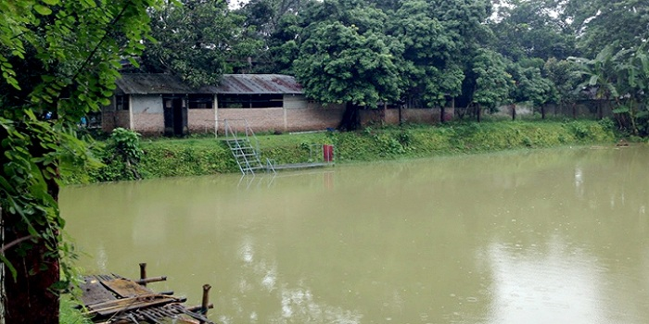
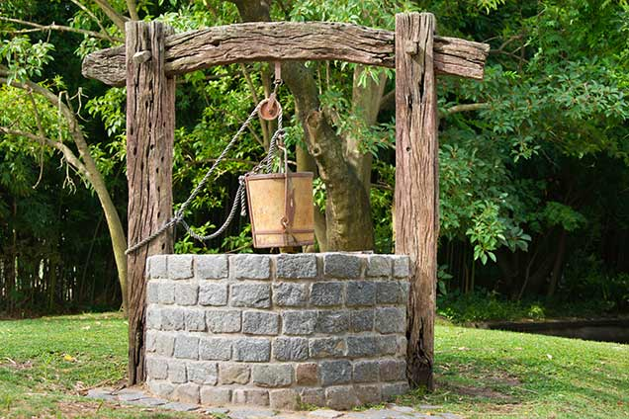
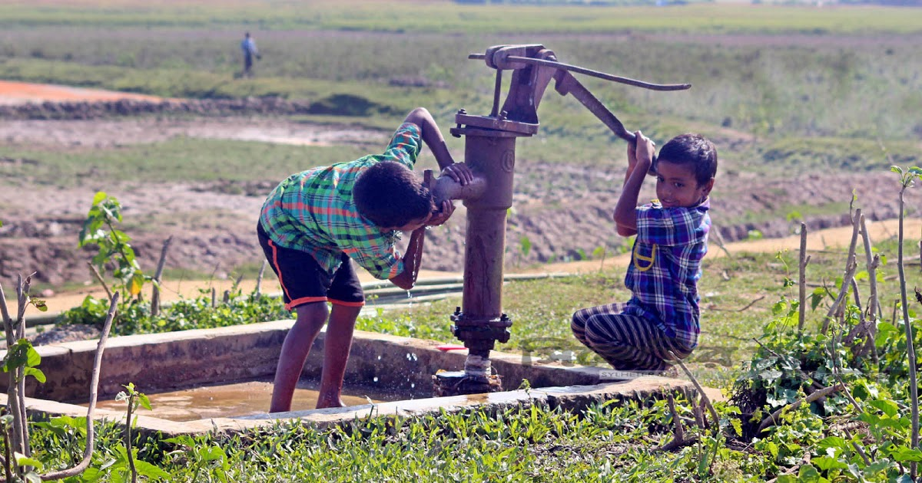
পুকুর
কুয়া
নলকূপ
পানির কল
পুকুর, কুয়া, নলকূপ এবং পানির কল থেকেও আমরা পানি পাই।এগুলো মানুষের তৈরি পানির উৎস।

Slide 15
জোড়ায় কাজ
প্রাকৃতিক উৎস | মানুষের তৈরি উৎস
উপরে দেখানো ছকের মতো একটি ছক তৈরি কর। পানির
উৎসগুলোকে প্রাকৃতিক উৎস এবং মানুষের তৈরি উৎস
দুই ভাগে সাজাও।

Slide 16
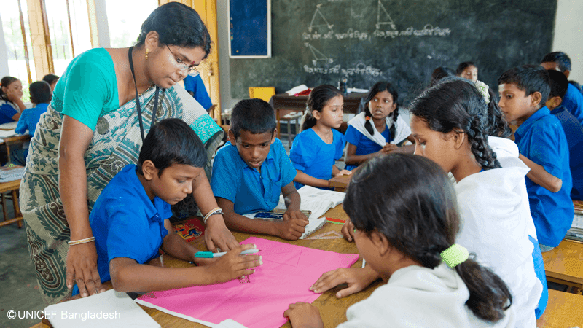
দলীয় কাজ
দলে আলোচনা করে পানির উৎসের প্রকারভেদ লিখ।

Slide 17
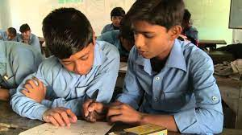
মূল্যায়ন
নিচের প্রশ্নগুলোর উত্তর দাও...
(১)পানির প্রাকৃতিক উৎস ও মানুষের তৈরি উৎসের
দুইটি করে উদাহরণ দাও?
নদী-নালা,খাল-বিল, হলো পানির প্রাকৃতিক উৎস।
পুকুর,কুয়া হলো মানুষের তৈরি পানির উৎসের ।

Slide 18
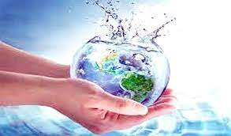
পরিকল্পিত কাজ
তোমার আশেপাশের পরিবেশে পানির যে উৎসগুলো
রয়েছে সেগুলোর নাম লিখে নিয়ে আসবে।

Slide 19
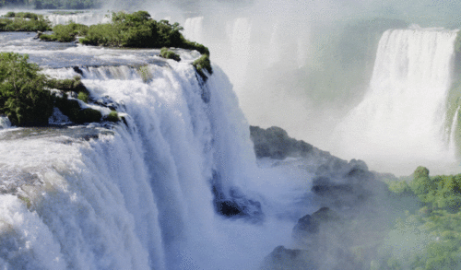
ধন্যবাদ

